Slide 1
TURVALLISUUS
Ihmisen hyvinvointi
Kaisa-Leea Kurko

Slide 2
Asiakkaan turvallisuuden edistäminen
Työnantajan velvollisuus tunnistaa ja arvioida työhön liittyvät vaaratekijät → myös työntekijöiden tulee tunnistaa ja havainnoida uhkia tai tilanteita
Ennakointi
Riskitilanteiden harjoittelu
Lasten tapaturmat (s. 174-175)
Turvallisuussuunnitelma (s. 216-217) ja pelastussuunnitelma

Slide 3

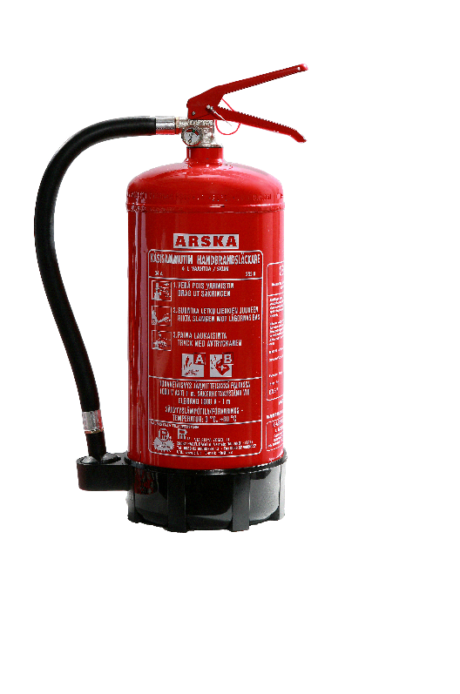
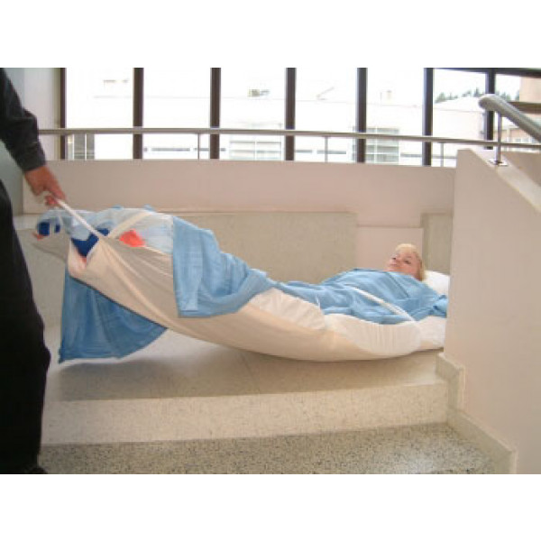



Slide 4
Sisäinen turvallisuus ja ulkoinen turvallisuus
SISÄINEN TURVALLISUUS: asiakkaan kokema turvallisuuden tunne (hoitajan ammattitaito, itsemääräämisoikeus, asiakkaan huomioiminen)
ULKOINEN TURVALLISUUS: Hoitoympäristö, työn suunnitelmallisuus, työmenetelmien turvallisuus ja turvalliset toimivat laitteet. Myös rajoittaminen…
Osa-alueita mm. turvalaitteet, kaatumisen ehkäiseminen, paloturvallisuus, laiteturvallisuus
VERTAA kirjassa s. 26
https://www.youtube.com/watch?v=BiMT8AUYJgw
FYYSINEN
PSYYKKINEN
SOSIAALINEN

Slide 5
Potilas- turvallisuus
Potilasturvallisuus merkittävä osa hoidon laatua
Haittatapahtumien ja vaaratilanteiden läpikäyminen ja niistä oppiminen (HaiPro)
Sosiaali- ja terveysministeriö (STM) ohjaa laatu- ja potilasturvallisuustyötä.
Terveyden ja hyvinvoinnin laitos (THL) tukee sosiaali- ja terveydenhuollon toimintayksiköiden laadun ja potilasturvallisuuden kehittämistä.
Muita kansallisen tason toimijoita ovat lupa- ja valvontaviranomaiset.

